Slide 1

FUNDAMENTOS DE PROGRAMACION CLASE 9
NERI VARGAS NOELIA ISABEL

Slide 2
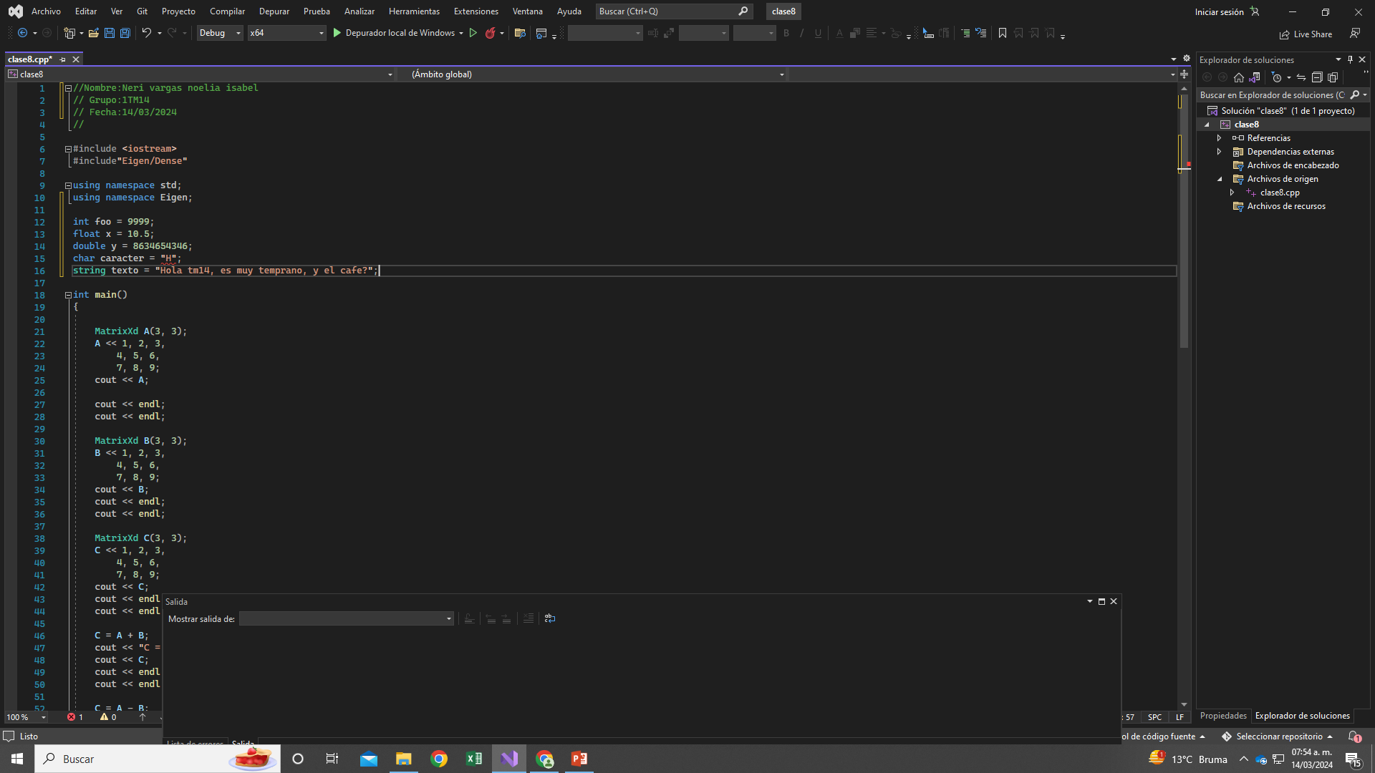

Slide 3
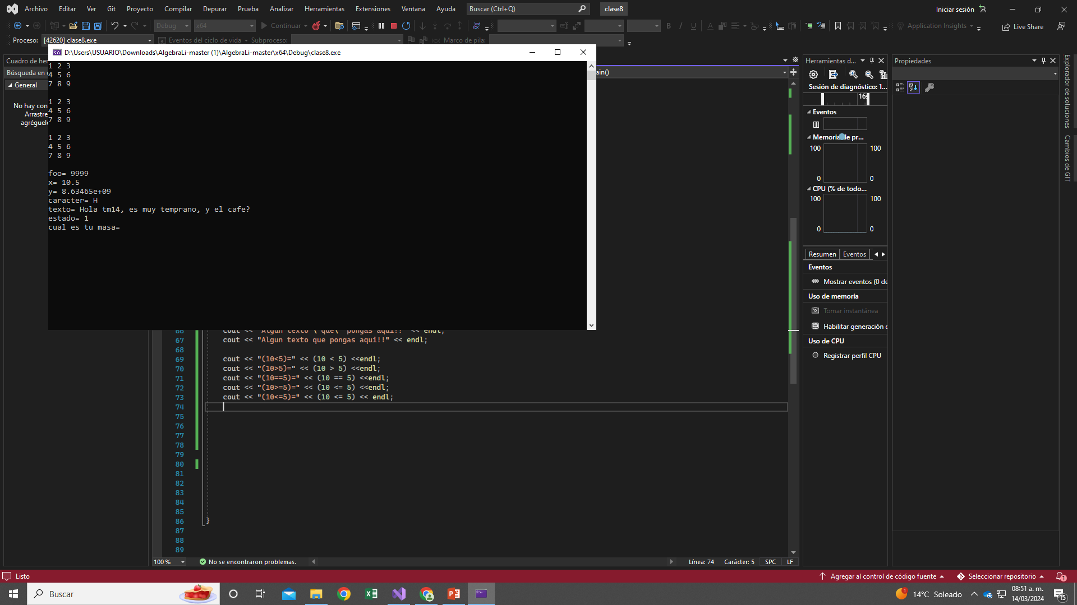

Slide 4
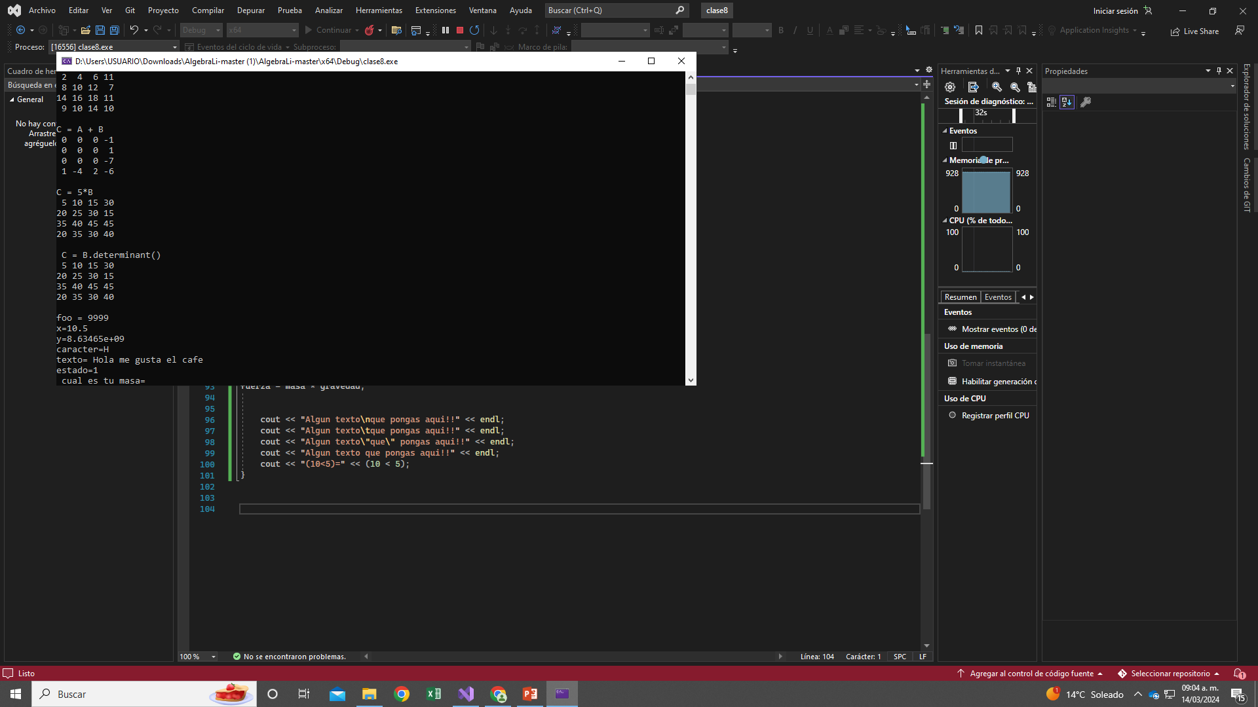

Slide 5
